Slide 1
Program rozvoje venkova 2014 – 2020 – 7. kolo příjmu žádostí
Obecná část Pravidel PRV
Operace:
4.1.1 Investice do zemědělských podniků
4.2.1 Zpracování a uvádění na trh zemědělských produktů
Pištín 17.9.2018
Ing. Bc. Slavomír Ladislav Vacík
Zdroj: SZIF + Prezentace MZe

Slide 2
PRV – obecné informace
Pravidla, kterými se stanovují podmínky pro poskytování dotace na projekty PRV
2 části - Obecné a Specifické podmínky – aktualizováno
pouze v elektronické podobě
aktualizace pro každé kolo
Příručky:
Příručka pro zadávání veřejných zakázek – aktualizována
Příručka pro publicitu PRV
Metodika výpočtu finančního zdraví
Dostupné na:
www.eagri.cz/PRV a na stránkách SZIF www.szif.cz
Notes:
Vše zastřešuje Program rozvoje venkova - strategický dokument pro celé programové období schvalovaný Evropskou komisí, jsou v něm zakotveny celkové cíle a základní podmínky jednotlivých operací
Pravidla, příručky a metodiky – prováděcí předpisy – konkrétní podmínky, které žadatel musí splnit, aby získal dotaci, resp. podle kterých postupuje, když o dotaci žádá

Slide 3
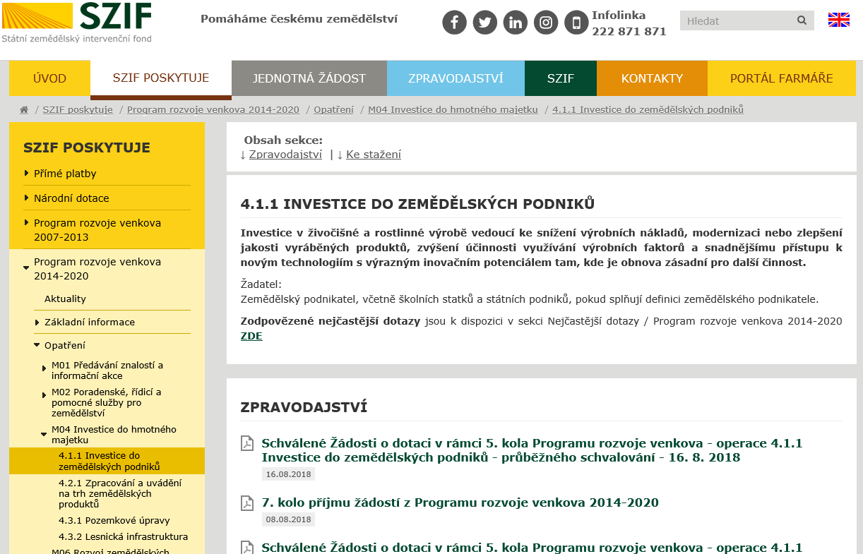
PRV – obecné informace www.szif.cz
Notes:
Vše zastřešuje Program rozvoje venkova - strategický dokument pro celé programové období schvalovaný Evropskou komisí, jsou v něm zakotveny celkové cíle a základní podmínky jednotlivých operací
Pravidla, příručky a metodiky – prováděcí předpisy – konkrétní podmínky, které žadatel musí splnit, aby získal dotaci, resp. podle kterých postupuje, když o dotaci žádá

Slide 4
DOTACE
5.LET VÁZANOSTI PROJEKTU NA ÚČEL
PODPIS DOHODY
PODÁNÍ ŽOP
24 měsíců
SCHVÁLENÍ ŽOD
ARCHIVACE DOKUMENTŮ JEŠTĚ 10 LET
OD PROPLACENÍ DOTACE
REALIZACE VÝDAJŮ ŽADATELEM
DOLOŽENÍ PŘÍLOH
DOPORUČENÍ ŽOD
VÝBĚROVÉ ŘÍZENÍ
PODÁNÍ ŽOD
PŘÍPRAVA PROJEKTU
ROZPOČET
PLATNÉ POVOLENÍ STAVEBNÍHO ÚŘADU
Zdroj: Prezentace MZe
Notes:
Orientační časové schéma administrace žádostí a realizace projektu. Barevně odlišené úkony žadatele a SZIF. Lze z něj vyčíst, do kdy je nutné provést výběrové řízení a připravit dokumentaci k předložení SZIF - 91 dní od ukončení příjmu, v Pravidlech je uvedeno konkrétní datum pro dané kolo.
Způsobilé ke spolufinancování jsou jen výdaje, které byly prokazatelně vynaloženy od podání Žádosti o dotaci do podání Žádosti o platbu.
Udržitelnost projektu je obecně 5 let u investičních opatření, u některých je to déle, např. u vzdělávání zase méně…
Zdůraznit nutnost všechny dokumenty schovávat, doporučit archivovat i elektronické úkony (maily, cenový marketing, nabídky, případně i udělat poznámku o telefonických konzultacích) – může se hodit do budoucna, v případě, že nepůjde vše hladce.
Ještě deset let od proplacení dotace může přijít kontrola nejen ze SZIF, ale např. i audit z EK, účetního dvora nebo finančního úřadu, a to i v případě, že žadatel vše udělá správně. Nekontrolují totiž žadatele, ale poskytovatele (MZe a SZIF ☺)
Doba na realizaci projektu může být v případě EIP až 7 let a v případě 16.2 až 3 roky.

Slide 5
PRV – obecné informace
administraci provádí SZIF – platební agentura
(Státní zemědělský intervenční fond)
základní komunikace se SZIF prostřednictvím Portálu farmáře
za plnění podmínek odpovídá výhradně žadatel
(kontrola zpracovatelských firem a smluv!)
projekt plní účel a rozsah operace
realizace v souladu s platnými právními předpisy
součinnost při kontrolách a dokládání plnění podmínek
při nesplnění podmínek – snížení částky dotace
(1–100 % částky dotace, nedotování výdaje)

Slide 6
PRV – obecné informace
žadatel nesmí mít dluh vůči FÚ ani být v likvidaci
předmět projektu musí být ve výhradním vlastnictví nebo spoluvlastnictví žadatele, smí být provozován pouze žadatelem
žadatelé (vyjma FO a PO veřejného práva) předkládají formou čestného prohlášení údaje o vlastní majetkové struktuře do úrovně skutečných majitelů (zákon č. 253/2008 Sb., tzv. „AML zákon“)
skutečný majitel vlastní více než 25 % vlastnických práv
spolufinancování současně i z jiných dotací
pokud je dodržena max. míra podpory (předpisy EU)
využití finančních nástrojů EU (úvěr, garance) pouze na podíl žadatele
podpora PGRLF možná na všechny způsobilé výdaje
Notes:
předmět projektu musí být ve výhradním vlastnictví nebo spoluvlastnictví žadatele, smí být provozován pouze žadatelem, nejsou –li ve specifických podmínkách upraveny právní vztahy k předmětu projektu – např. nájem, pacht

Slide 7
PRV – způsobilé výdaje
specifické pro danou operaci
upřesňovány pro každé kolo
princip 3 E
hospodárnost (kvalita za nejvýhodnější cenu)
efektivnost (nejlepší výkon za rozumnou cenu)
účelnost (optimální dosažení cílů projektu, operace)
hotovostní platba pouze do 100 tis. Kč
dotace je vypočtena ze skutečně vynaložených výdajů (omezení dle katalogu stavebních prací, limity u konkrétních druhů výdajů, znalecký posudek nemovitosti)
nákup nemovitosti omezen dalšími podmínkami
nelze dotovat leasing, věcné plnění, prosté nahrazení investice, nákup platebních nároků, zvířata, jednoleté rostliny, DPH u plátců DPH
Notes:
upozornit, že jde o obecné informace, které se mohou u některých operací lišit
Nákup nemovitosti (citace z Pravidel):
pokud je uveden ve specifických podmínkách Pravidel, je způsobilý za podmínek (není-li ve specifických podmínkách Pravidel uvedeno jinak), že:
se jedná o nákup již postavené stavby vedené v katastru nemovitostí včetně pozemku, na němž stavba stojí nebo se jedná o nákup již postavené stavby na pozemku ve vlastnictví žadatele/příjemce dotace nebo se jedná o nákup pozemku pod stavbou, která je vedená v katastru nemovitostí a je ve vlastnictví žadatele/ příjemce dotace,
existuje přímá vazba mezi nákupem nemovitosti a předmětem projektu,
dotaci nelze využít na nákup spoluvlastnických podílů, vyjma případů, kdy se takto nakoupená nemovitost stane po uskutečnění tohoto nákupu výlučným vlastnictvím žadatele/příjemce dotace,
nemovitost bude oceněna znaleckým posudkem (nesmí být starší než 6 měsíců před podáním Žádost o dotaci) vyhotoveným dle zákona č. 151/1997 Sb., o oceňování majetku, ve znění pozdějších předpisů,
způsobilým výdajem, ze kterého je stanovena dotace, je pořizovací cena maximálně však do výše ceny zjištěné znaleckým posudkem,
žadatel/příjemce dotace není akcionářem, společníkem, členem, členem orgánu právnické osoby, která je prodávajícím, ani není manželkou/manželem či není v přímém příbuzenském vztahu ve smyslu § 772 odst. 1 zákona č. 89/2012 Sb. k fyzické osobě, která je prodávajícím (není-li ve specifických podmínkách Pravidel uvedeno jinak).

Slide 8
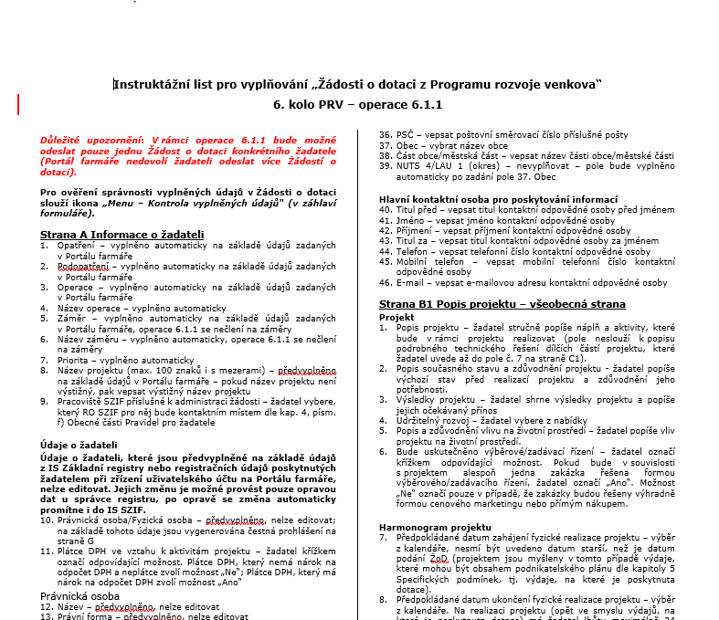
PRV – Žádost o dotaci
Žádost o dotaci musí být úplně vyplněná a podaná v předepsaném termínu (příjmu/doplnění)

Slide 9
PRV – provádění změn
obecná povinnost oznamovat změny okolností, které mohou mít vliv na realizaci a výsledky projektu
oznámení přes Portál farmáře
první ohlášení změny možné až po podpisu Dohody
SZIF administruje pouze jedno hlášení v jednu chvíli (i s více změnami)
zásadní změny podléhají schválení SZIF
(změna příjemce dotace, místa realizace projektu…)
menší změny lze hlásit až po realizaci projektu, SZIF se k nim vyjádří (změny výdajů, technických parametrů…)
za nenahlášení změny může být udělena sankce
(dle závažnosti změny 1–100 % dotace)
Notes:
změna příjemce dotace – skutečného majitele (AML zákon), sloučení PO apod.

Slide 10
PRV – zadávání zakázek (CM/VŘ/ZŘ)
V minulém kole došlo k přesunutí většiny podmínek pro zadávání zakázek pro zadavatele mimo režim zákona o zadávání veřejných zakázek a zakázek malého rozsahu do Příručky pro zadávání zakázek PRV.
žadatel dokládá dokumentaci již s přílohami k ŽOD (nejpozději do 5. 3. 2019 do 18.00 hod.!)
Nutné provést zadávací řízení včas!
Notes:
Časté pochybení žadatelů právě ve výběru dodavatele a snižuje se částka dotace o 5 - 25 % dle tabulky finančních oprav v příloze č. 2 Obecných podmínek – často nestíhají lhůty, protože nezačnou včas a, aby stihli předložit přílohy, zkracují např. lhůtu pro podání nabídek. Další časté pochybení, které už nelze dobře opravit je nesprávné rozdělení zakázky – třeba sloučení stavebních prací a dodávka strojů (třeba krmného vozu). Je dobré ohlídat si i firmu, které je zadání zakázky svěřeno a průběžně se informovat, jak výběr probíhá. Posuzovat selským rozumem – cílem těchto podmínek je výběr nejlepšího dodavatele, který provede dobrou práci, ale zaplatit za práci přiměřenou cenu. Velmi důležité je nastavení kritérií, podle kterých dodavatele vybírám.
Dle zákona – míněn zákon o zadávání veřejných zakázek, který přesně vymezuje, kdo podle něj musí postupovat

Slide 11
PRV – zadávání zakázek (CM/VŘ/ZŘ)
postup dle výše samostatné zakázky a zadavatele
dotovaný a veřejný zadavatel postupuje dle zákona
i ostatní musí dodržet při výběru stanovené zásady
(transparentnost, přiměřenost, rovné zacházení, zákaz diskriminace, postupovat tak, aby nedocházelo ke střetu zájmů, volný pohyb zboží a služeb …)
proto zadávají stanoveným postupem, resp. podle:
Pravidel, Obecných podmínek
Příručky pro zadávaní veřejných zakázek
Notes:
Časté pochybení žadatelů právě ve výběru dodavatele a snižuje se částka dotace o 5 - 25 % dle tabulky finančních oprav v příloze č. 2 Obecných podmínek – často nestíhají lhůty, protože nezačnou včas a, aby stihli předložit přílohy, zkracují např. lhůtu pro podání nabídek. Další časté pochybení, které už nelze dobře opravit je nesprávné rozdělení zakázky – třeba sloučení stavebních prací a dodávka strojů (třeba krmného vozu). Je dobré ohlídat si i firmu, které je zadání zakázky svěřeno a průběžně se informovat, jak výběr probíhá. Posuzovat selským rozumem – cílem těchto podmínek je výběr nejlepšího dodavatele, který provede dobrou práci, ale zaplatit za práci přiměřenou cenu. Velmi důležité je nastavení kritérií, podle kterých dodavatele vybírám.
Dle zákona – míněn zákon o zadávání veřejných zakázek, který přesně vymezuje, kdo podle něj musí postupovat

Slide 12
PRV – základní podmínky pro VŘ/ZŘ
samostatná zakázka:
součet předpokládaných hodnot obdobných zakázek
(dodávek, služeb nebo stavebních prací), které tvoří jeden funkční celek a jsou zadávány v časové souvislosti
postup dle výše zakázky
(přímé zadání, cenový marketing, uzavřená nebo otevřená výzva, elektronické tržiště)
hranice zakázek:
zakázky malého rozsahu a vyšší hodnoty
liší se dodávky, služby a stavební práce
cca 20 tis. Kč, 0,5 mil. Kč, 2 mil. Kč, 6 mil. Kč
při pochybení – finanční oprava – snížení částky dotace
(5 – 100 % dotace na konkrétní zakázku)
Notes:
Pro zadávání zakázek jsou stanovené jasné postupy. Obecně lze říci, že čím je zakázka menší hodnoty, tím je postup jednodušší. V této prezentaci není cílem popsat konkrétní postupy, ale informovat, že zadávání se řídí dle určitých pravidel. Podstatná je výše zakázky – jsou stanoveny hranice, resp. hodnota zakázky, do které stačí ten který postup. Lze říci, že u stavebních prací jsou tyto hranice vyšší než u dodávek (např. stroje).
Uvedené hranice jsou orientační – podrobně v Příručce

Slide 13
PRV – monitoring, hodnocení, publicita
Povinnost poskytovat statistické údaje
(včetně ekonomických dat)
vyplývá z evropských právních předpisů
data získávána
ve formuláři ŽOD (strana F) a ŽOP
v tzv. „Monitorovacích listech“ (formulář předkládaný po realizaci projektu vždy do 31. 7. přes Portál farm.)
případně v dotazníkovém šetření
snaha o co nejmenší zátěž žadatelů
potřeba uvádět/aktualizovat kontaktní údaje (email, telefon)
Povinnost zveřejnění údajů o projektu
dle Příručky pro publicitu

Slide 14
Finanční zdraví (FZ)
Hodnocení FZ se provádí za poslední 3 uzavřená účetní období, tj. tři po sobě navazující období bezprostředně předcházející roku podání žádosti.
Za uzavřená období musí být u místně příslušeného správce daně podaná daňová přiznání.
Daňová přiznání musí být podaná nejpozději do data zaslání formulářů pro posouzení finančního zdraví.
Daňová přiznání musí být podána nejpozději do termínu předkládání příloh po podání Žádosti o dotaci.
Rok ovlivněný přírodní katastrofou, katastrofickou událostí, nepříznivými klimatickými jevy, nákazami zvířat nebude pro prokázání těchto skutečností (maximálně 1) do hodnocení počítán
Předkládá se prostřednictvím aplikace v Portálu farmáře SZIF (aplikace je otevřena trvale)

Slide 15
Postupy pro odvolání při neplnění podmínek Pravidel PRV
Pokud žadatel nesouhlasí s postupem administrace může podat žádost o přezkum.
před podpisem Dohody:
žadatel se může do 21 kalendářních dnů písemně obrátit se žádostí o přezkum na Přezkumnou komisi Ministerstva zemědělství
po podpisu Dohody:
žadatel se může žadatel písemně obrátit se žádostí o přezkum na Přezkumnou komisi Ministerstva zemědělství, nebo
může podat návrh na zahájení sporného řízení (§ 141 zákona č. 500/2004 Sb., správní řád
Notes:
(Změna od 6. kola!): Nově se žadatel nemusí odvolat nejdříve na RO SZIF nebo CP SZIF, ale rovnou podá žádost o přezkum na Přezkumnou komisi.
Výsledek projednání žádosti na Přezkumné komisi sdělí MZe žadateli písemnou formou.
V případě, že žadatel podá návrh na zahájení sporného řízení je povinen uhradit poplatek za podání návrhu na zahájení sporného řízení o sporu z veřejnoprávní smlouvy (zákon č. 634/2004 Sb., o správních poplatcích).

Slide 16
Program rozvoje venkova 2014 – 2020 – 7. kolo příjmu žádostí
4.1.1 Investice do zemědělských podniků
Zdroj: SZIF + Prezentace MZe

Slide 17
4.1.1 – zaměření a cíl operace
Investice do zemědělských podniků
Orientace na další trhy
Vyšší hospodářská výkonnost
Lepší přístup k inovacím
Zvýšení míry účasti na trhu
Vyšší konkurence
schopnost

Slide 18
4.1.1 – definice žadatele
Zemědělský podnikatel
vedený v EZP
Fyzické osoby
Právnické osoby
Skupina zemědělců
ŽADATELEM NEMŮŽE BÝT:
Státní příspěvková organizace
Organizace producentů
Sdružení organizace producentů
Mezioborová organizace

Slide 19
4.1.1 – Duh a výše dotace
Do 1 mil. Kč a do 150 ha
a) Živočišná výroba
Do 5 mil. Kč
c) Skot
5 – 75 mil. Kč
h) Skot
b) Rostlinná výroba
d) Prasata
d) Drůbež
f) Ovce, kozy, koně, králíci
g) Rostlinná výroba
i) Prasata
j) Drůbež
k) Ovce, kozy, koně, králíci
l) Rostlinná výroba
Druh a výše dotace
Min. výdaje na projekt:
100 000 Kč
Max. výdaje na projekt:
75 000 000 Kč
Výše dotace:
40 % výdajů, ze kterých je stanovena dotace
+ 10 % pro mladé začínající zemědělce
+ 10 % pro ANC oblasti

Slide 20
4.1.1 – Způsobilé výdaje
Všechny záměry
Pouze záměr a) a b)
nákup běžných zemědělských strojů
stavby a technologie v ŽV
stavby a technologie pro RV a školkařskou výrobu
nákup speciálních mobilních strojů
nákup nemovitosti
nádrže na zadržení srážkových vod ze střech
náklady na přípravu a administraci
mobilní oplocení (jen pro záměr a)
kafilerní boxy
Notes:
Stavby a technologie pro ŽV – týká se chovu skotu, prasat, ovcí, koz, drůbeže, králíků a koní.

Slide 21
4.1.1 – Způsobilé výdaje (aktualizace Pravidel)
Mobilní oplocení (bez limitu) jen pro záměr a)
KÓD 004 Stáje pro prasata a KÓD 007 Stavby pro drůbež
Stavby a technologie zvyšující biologickou bezpečnost chovu
KÓD 011 Jímky, nádrže a stavby na skladování výkalů a chlévské mrvy
Separace kejdy (stavební výdaje a technologie)
KÓD 013 Nákup speciálních zemědělských strojů pro živočišnou výrobu
Cisterny do 20 m³ a do 70 m³
KÓD 031/032 Nákup běžných zemědělských strojů pro živočišnou výrobu (pouze pro záměr a,b)
Vyřazeny nakladače samojízdné vč. adaptéru (záměr a)
V těchto kódech ZV lze žádat o dotaci pouze na uvedené stroje

Slide 22
4.1.1 – Kritéria přijatelnosti a další podmínky
Kritéria přijatelnosti beze změny
Žádost obdrží minimálně 20 bodů
Lhůta vázanosti 5 let od převedení dotace na účet příjemce dotace
Výdaje na speciální mobilní stroje pro ŽV max. 49% výdajů, ze kterých je stanovena dotace (mimo záměru a)
ANC (dříve LFA) minimálně 75% celkové výměry pozemků evidovaných v LPIS (orná půda, TTP a trvalá kultura)
Podpořené sklady na krmiva a steliva (009) slouží pro podnik žadatele (IČ)
Vlastnické vztahy (vlastnictví, spoluvlastnictví, nájem/pacht, věcné břemeno, právo stavby) – u mobilního oplocení pro pastevní areál se neprokazuje)
Skleník musí být zastíněný (projekt více než 1000 lx)
Efektivnost (skutečná ustajovací místa a zvířata)
Nádrž na zachycení srážkové vody jen pro záchyt srážkové vody

Slide 23
4.1.1 – Preferenční kritéria I.
Preference (výběr)
Realizace v hospodářsky problémových regionech
Žadatelem je mladý zemědělec
Finančně méně náročné projekty
Žadatel zpracovává zemědělské produkty
Žadatel podniká v ekologickém zemědělství
Projekt je zaměřen na citlivou komoditu
Technologie zvyšující biologickou bezpečnost chovu
Vyšší příjmy ze zemědělské prvovýroby

Slide 24
4.1.1 – Preferenční kritéria II.
Změny
Odstraněna 3 preferenční kritéria:
„Žadatel zaměstnává mladé zaměstnance do 40 let“
„Žadatel zaměstnává zdravotně či sociálně znevýhodněné zaměstnance“
„Pro projekty nad 5 mil. Kč: Výdaje, ze kterých je stanovena dotace, jsou ve výši…“

Slide 25
4.1.1 – Preferenční kritéria III.
Změny
„Podíl příjmů ze zemědělské prvovýroby“ – navýšení procentních hranic o 10 % (fyzické osoby nezapočítávají §6 závislou činnost)
„Žadatel zpracovává zemědělské produkty“ - odstraněna příloha Oznámení provozovatele potravinářského podniku o zahájení výkonu předmětu činnosti Státní zemědělské a potravinářské inspekci“, příjmy za zpracování navýšeny na 200 tis. Kč, do popisu doplněna pasterizace (Příloha se dokládá při ŽoP a musí být dodrženo 2 po sobě jdoucí účetní období po podání ŽoP, dokládá se třetí do 31.7.)
„100 % výdajů, ze kterých je stanovena dotace, tvoří investice spojená s pěstováním…“ – podkritérium pro chmel za 30 bodů

Slide 26
4.1.1 – Preferenční kritéria IV.
Změny
„Pro projekty do 5 mil. Kč včetně: Výdaje, ze kterých je stanovena dotace, jsou ve výši:“ - snížení hranice o 1 mil. Kč
„Součástí projektu jsou výdaje na níže uvedené stavby a/nebo technologie zvyšující biologickou bezpečnost chovu“ – zařazení nových položek, podmínka mít alespoň 2 položky
Kritérium na VDJ zařazeno také do rostlinné výroby
Pokud bude v rámci administrativní kontroly zjištěno, že žadatel nesplňuje podmínky daného kritéria, nebudou body uděleny

Slide 27
4.1.1 – Preferenční kritéria IV.
Nová preferenční kritéria
Předmět projektu navazuje na operaci 16.1.1 Podpora operačních skupin a projektů EIP (musí být uvedena návaznost v ŽoD)
Předmětem projektu je výstavba nebo rekonstrukce skladovací jímky a/nebo nádrže a/nebo hnojiště. Celková skladovací kapacita na statková hnojiva bude po realizaci projektu alespoň 9-ti měsíční.
Předmět projektu se týká chovu dojnic
Předmět projektu se týká chovu ovcí a/nebo koz

Slide 28
4.1.1 – Čerpání v operaci prostředků
 | 1. kolo | 3. kolo | 5. kolo
Zaregistrováno | 7 545 mil. Kč | 6 489 mil. Kč | 5 798 mil. Kč
Schváleno (doporučeno) | 3 965 mil. Kč | 3 260 mil. Kč | 1 663 mil. Kč
Alokace pro 7. kolo 2000 mil. Kč

Slide 29
Program rozvoje venkova 2014 – 2020 – 7. kolo příjmu žádostí
4.2.1 Zpracování a uvádění na trh
zemědělských produktů
Zdroj: SZIF + Prezentace MZe

Slide 30
4.2.1 – Cíle a zaměření operace
Zpracování a uvádění na trh
Zvýšení efektivity výroby
Rozvoj místních trhů
Zkrácení dodavatelských řetězců
Nové technologie
Vyšší konkurence
schopnost
6.4.1

Slide 31
4.2.1 – Definice žadatele
Zemědělský podnikatel
vedený v EZP
podíl příjmů ze zemědělské prvovýroby na celkových příjmech za poslední uzavřené účetní období k datu podání Žádosti o dotaci činil 45 % a více (záměr a)
Výrobce potravin nebo krmiv
výstupními produkty jsou výrobky uvedené v příloze I Smlouvy o fungování EU (záměr b)
Výrobce pekařských, cukrářských a jiných moučných výrobků
výstupními produkty jsou vybrané výrobky neuvedené v příloze I Smlouvy o fungování EU (záměr c)
Notes:
Zemědělský podnikatel dle zákona č. 252/1997 Sb., o zemědělství, ve znění pozdějších předpisů (dle Evidence zemědělského podnikatele), jehož podíl příjmů ze zemědělské prvovýroby na celkových příjmech za poslední uzavřené účetní období činil 45 % a více.
Výrobce potravin nebo surovin určených pro lidskou spotřebu, které definuje zákon č. 110/1997 Sb., o potravinách a tabákových výrobcích, ve znění pozdějších předpisů,
nebo
výrobce krmiv, které definuje zákon č. 91/1996 Sb., o krmivech, ve znění pozdějších předpisů.
Jejich výstupními produkty jsou výrobky uvedené v Příloze I Smlouvy o fungování EU.

Slide 32
4.2.1 – Druh a výše dotace
Záměr a)
40 % výdajů, ze kterých je stanovena dotace
Záměr b)
40 % výdajů, ze kterých je stanovena dotace
Záměr c)
35 % výdajů, ze kterých je stanovena dotace, pro střední podniky
45 % výdajů, ze kterých je stanovena dotace, pro mikro a malé podniky
Min. výdaje na projekt:
100 000 Kč
Max. výdaje na projekt:
30 000 000 Kč
Max. výdaje na příjemce za období:
150 000 000 Kč

Slide 33
4.2.1 – Způsobilé výdaje
pořízení strojů, nástrojů a zařízení pro zpracování zemědělských produktů, finální úpravu, balení, značení výrobků (včetně technologií souvisejících se sledovatelností produktů)
výstavba, modernizace a rekonstrukce budov (včetně manipulačních ploch a bouracích prací nezbytně nutných pro realizaci projektu)
investice související se skladováním zpracovávané suroviny, výrobků a druhotných surovin vznikajících při zpracování s výjimkou odpadních vod
investice vedoucí ke zvyšování a monitorování kvality produktů
investice související s uváděním vlastních produktů na trh (výstavba a rekonstrukce prodejen, pojízdné prodejny, stánky, prodej ze dvora, vybavení prodejen)
investice do zařízení na čištění odpadních vod ve zpracovatelském provozu

Slide 34
4.2.1 – Kritéria přijatelnosti a další podmínky
Projekt se musí týkat výroby potravin/krmiv
Záměr c) vymezené hospodářské činnosti dle CZ-NACE
Jeli žadatel zemědělec v EZP – povinnou přílohou je prokázání zemědělské prvovýroby (Příloha 6 – pro fyzické osoby se nově nezapočítává do příjmů §6 závislá činnost)
Žádost obdrží minimálně 25 bodů
Žadatel je malý/střední podnik (od podání žádosti do podpisu Dohody)
Předmět projektu nesmí sloužit pouze pro poskytování služeb
Záměr c)
Dotaci lze poskytnout pouze na počáteční investici (nová provozovna, rozšíření sortimentu, rozšíření kapacity, změna celkového výrobního postupu)
Motivační účinek

Slide 35
4.2.1 – Preferenční kritéria
Preference (výběr)
Změny
Odstranění 6 preferenčních kritérií
Změna názvů 2 preferenčních kritérií
Pořízení informačních technologií
Zkrácení dodavatelských řetězců
Návaznost na operaci 16.1.1
Realizace v hospodářsky problémových regionech
Žadatelem je mladý zemědělec/potravinář/krmivář
Žadatel má registrovanou značku kvality potravin
Finančně méně náročné projekty
Notes:
Odstranění preferenčního kritéria Žadatel zaměstnává zdravotně či sociálně znevýhodněné zaměstnance.
Odstranění preferenčního kritéria Podnik dosahuje min. 150 000 Kč přidané hodnoty na přepočteného pracovníka a rok.
Odstranění preferenčního kritéria Žadatel v případě projektu nad 1 mil. Kč výdajů, ze kterých je stanovena dotace, v hodnocení Finančního zdraví splňuje úroveň kategorie A, B.
Odstranění preferenčního kritéria Výsledkem projektu je zvýšení efektivity technologie.
Odstranění preferenčního kritéria Podíl příjmů ze zemědělské prvovýroby na celkových příjmech žadatele v záměru a).
Odstranění preferenčního kritéria Projekt se týká výroby krmiv a žadatel - výrobce krmiv má podíl příjmů z výroby krmiv z celkových příjmů v záměru b).
Zařazení nového preferenčního kritéria Předmět projektu navazuje na operaci 16.1.1 Podpora operačních skupin a projektů EIP.
Snížení hranic v preferenčním kritériu Výdaje, ze kterých je stanovena dotace (uvedené ve formuláři Žádosti o dotaci) jsou do 10 mil. Kč na 5 mil. Kč, více než 10–15 mil. Kč na 5-10 mil. Kč, více než 15–20 mil. Kč na 10-15 mil. Kč (záměr b).
Změna názvu preferenčního kritéria Projekt je zaměřen na zpracování produktů uváděných na trh zemědělským podnikatelem do velikosti mikro nebo malý na Projekt je realizován podnikem o velikosti (záměr a).
Změna názvu preferenčního kritéria Předmětem projektu je zpracování na Projekt se týká včetně doplnění pekařských a cukrářských výrobků u záměru c).
Vyřazení dopravních prostředků pro dovoz ke konečnému spotřebiteli ze způsobilých výdajů

Slide 36
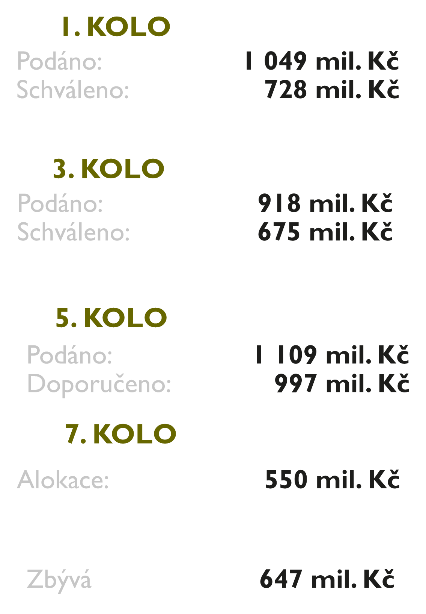
4.2.1 – Čerpání prostředků

Slide 37
Děkuji za pozornost

